Slide 1
Разработка информационной системы для экстренных служб ОАО «РЖД»
Студент: ЭПЭ-411 Богушевич А. М. Руководитель: доц., к.э.н. Морозова В.И.

Slide 2






Цели и задачи
Разработка современной и эффективной информационной системы, которая позволит повысить быстродействие принятия решений по ликвидации происшествий, а также быстрой передаче информации ответственным лицам.
Ведение реестра происшествий
Отслеживание происшествий на карте
Поэтапное внесение информации о происшествиях
Разграничение доступа к различным функциям
Оперативный поиск по реестру происшествий

Slide 3






Основные парадигмы выпускной квалификационной работы
Практическая значимость
Предмет исследования
Работа сотрудников подразделений ОАО «РЖД», отвечающих за безопасность и коммуникацию
Объект исследования
Центральная станция связи – филиал ОАО «РЖД»
Актуальность
Предоставление своевременной информации о происшествиях и методах ликвидации их в экстренные службы ОАО «РЖД»
Улучшение оперативности реагирования на происшествия, повышение эффективности взаимодействия между подразделениями и др

Slide 4
Организационная структура
Организационная структура
Организационная структура ОАО «РЖД».

Slide 5
Архитектура разрабатываемой информационной системы
Клиент-серверная архитектура
Клиент-серверная архитектура

Slide 6
UML диаграммы вариантов использования интерфейса управления пользователями для информационной системы
Начальник участка
UML - диаграмма вариантов использования для начальника участка.
Работник железной дороги
UML - диаграмма вариантов использования для работника железной дороги.

Slide 7
UML диаграммы вариантов использования интерфейса управления пользователями для информационной системы
Начальник экстренной службы участка
UML - диаграмма вариантов использования для начальника экстренной службы участка.

Slide 8
UML диаграммы вариантов использования интерфейса управления пользователями для информационной системы
Администратор
UML - диаграмма вариантов использования для администратора.

Slide 9
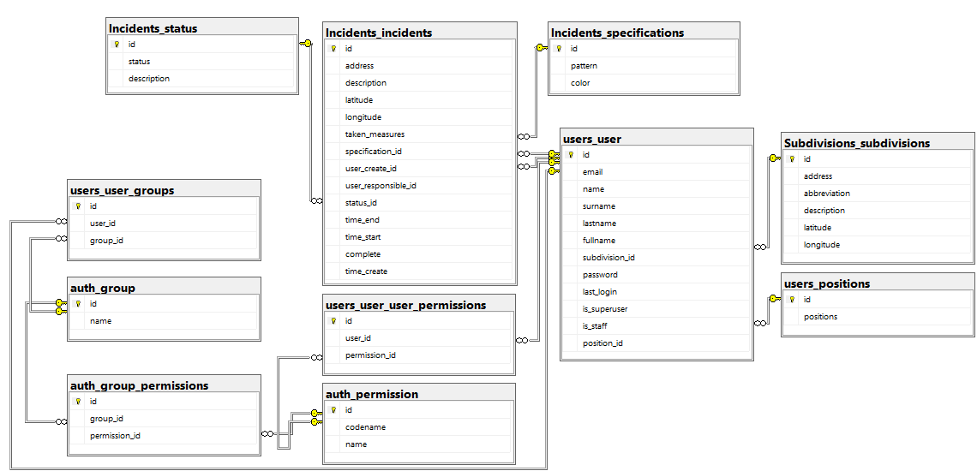
ER диаграмма базы данных
ER диаграмма
ER- диаграмма базы данных.

Slide 10
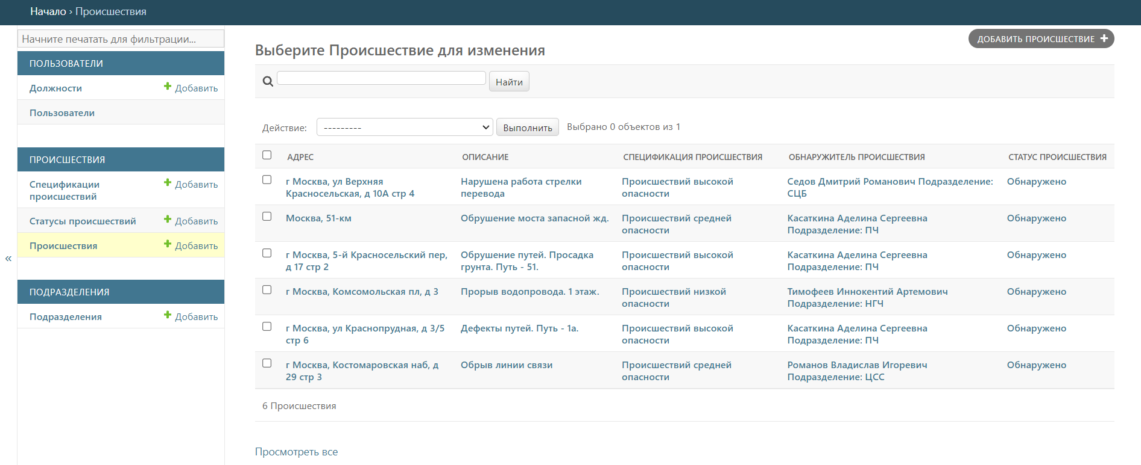
Демонстрация основных функций информационной системы
Реестр происшествий
Отображение реестра происшествий

Slide 11
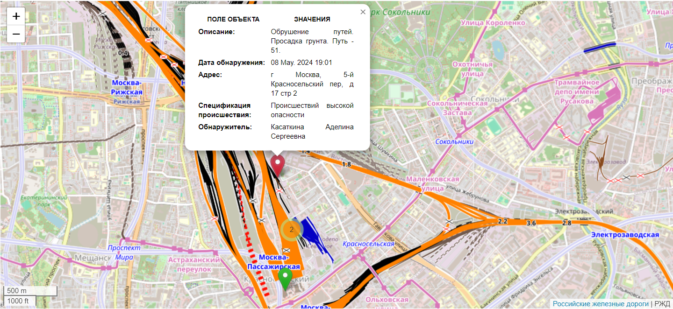
Демонстрация основных функций информационной системы
Просмотр всех происшествий на карте
Интерактивная карта с отображением всех происшествий.

Slide 12
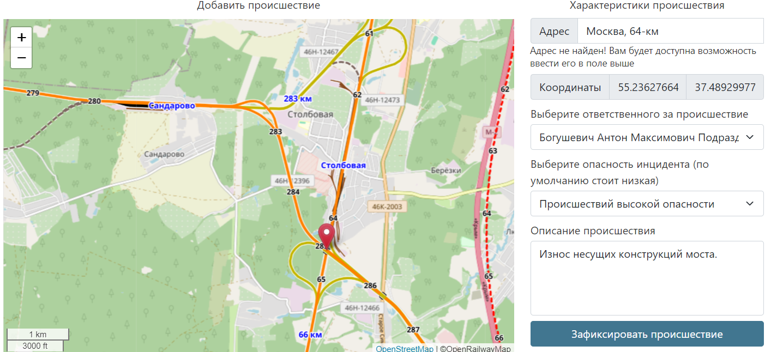
Демонстрация основных функций информационной системы
Добавление происшествия с помощью карты
Добавление происшествия с помощью интерактивной карты и внесении информации о нем.

Slide 13
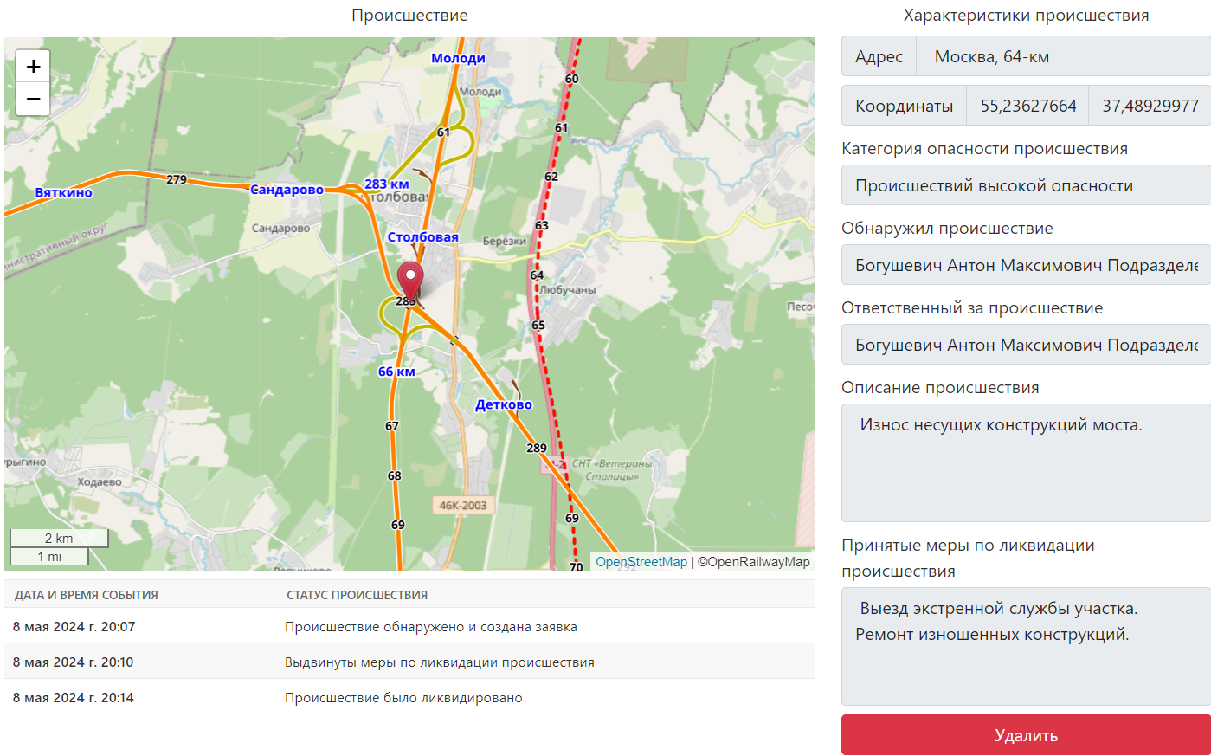
Демонстрация основных функций информационной системы
Отображение ликвидированного происшествия
Форма отображения ликвидированного происшествия.

Slide 14
Матрица
Функции системы: | Составляющие технического эффекта, связанные с: |  |  |  |  | Составляющие экономического эффекта
 | устранением дублирования ввода данных | высвобождением труда специалистов за счет автоматизации | переходом на безбумажные технологии | снижением технологических рисков остановки критичных бизнес-процессов | ывфыв | Снижение расходов - ресурсный эффект | Увеличение доходов - коммерческий эффект
1. Автоматизация сбора, обработки данных | + |  |  |  |  | +
2. Контроль за соблюдением сроков доставки продукции |  |  |  |  | +
3. Мониторинг загруженности парка машин компании |  |  |  | + |  | +
4. Мониторинг загруженности водителей |  |  |  | + |  | +
5. Визуализация отчетов |  | +
6. Функция 6
7. Функция 7
Наименование показателя эффективности | Значение показателя
Дисконтируемая величина экономического эффекта (NPV) от реализации проекта | ------
Срок окупаемости (простой/дисконтируемый) | ------
Продолжительность жизненного цикла решения | ------
Дисконтируемая величина экономического эффекта (NPV) положительна, поэтому реализация проекта признается эффективной, а сам проект - окупаемым.

Slide 15
Спасибо за внимание!

